Slide 1


CON REPRODUCCIÓN
MANUAL Y MUSICA

Slide 2

Cada niño que nace en el mundo es una señal inequívoca de que Dios mantiene la esperanza en los hombres.
La misión de unos buenos padres es enseñar y educar a nuestros hijos para que aprendan a dar valor a algunas conductas y comportamientos y así puedan vivir de mejor manera.
Aquí presentamos valiosas
reglas que son esenciales para
su sano desarrollo.

Slide 3
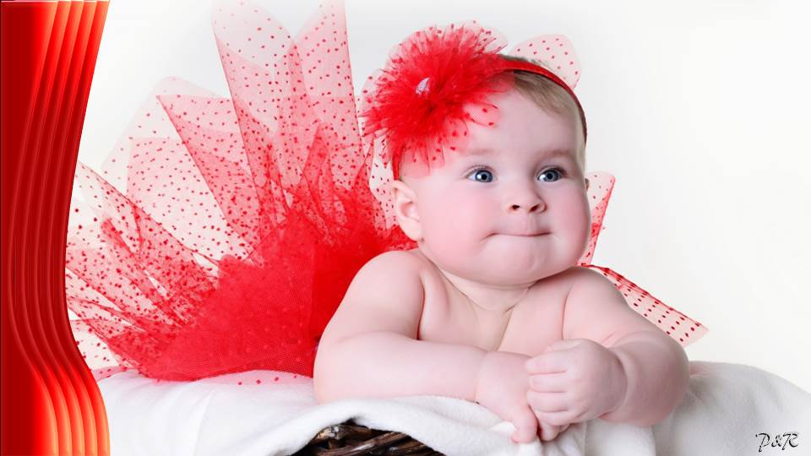

Slide 4
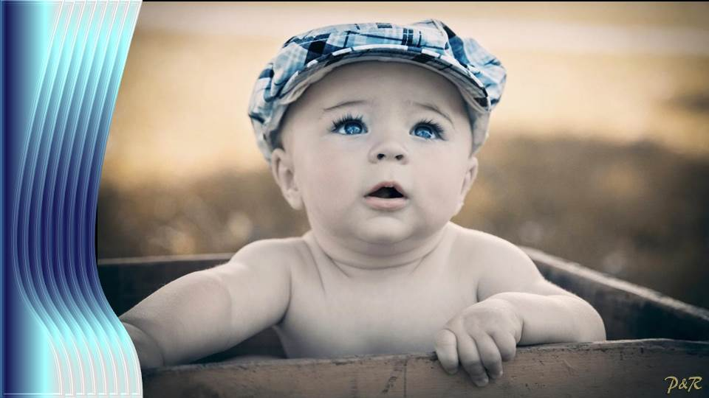

Slide 5

Los buenos padres...
... no dan a sus hijos todo lo que necesitan,
les enseñan que, con la ayuda de Dios, son capaces de conseguir lo que necesitan.

Slide 6
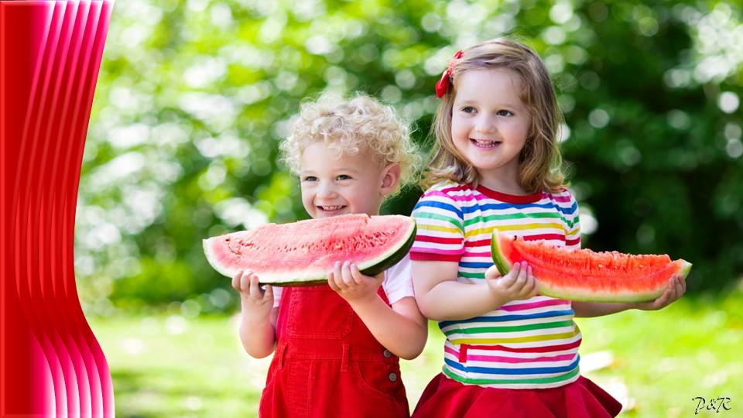

Slide 7


Slide 8
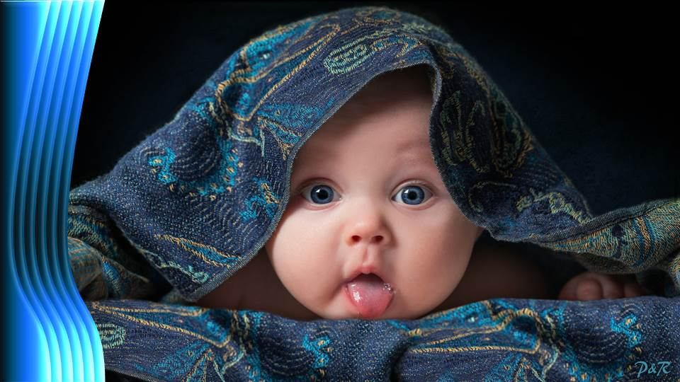

Slide 9

Los buenos padres...
... no buscan hacer felices a sus hijos,
les enseñan que la felicidad depende de
cada uno.

Slide 10
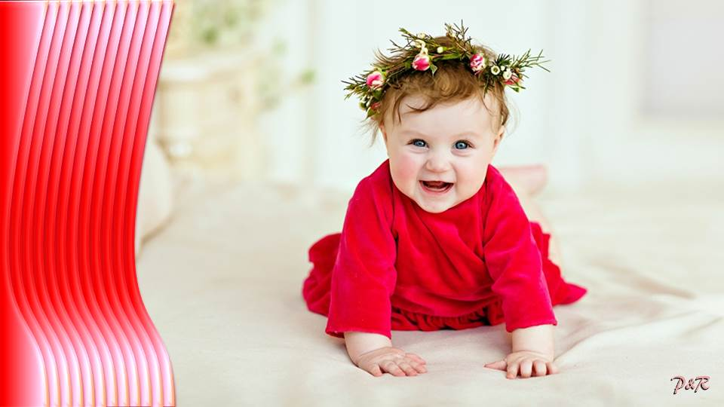

Slide 11
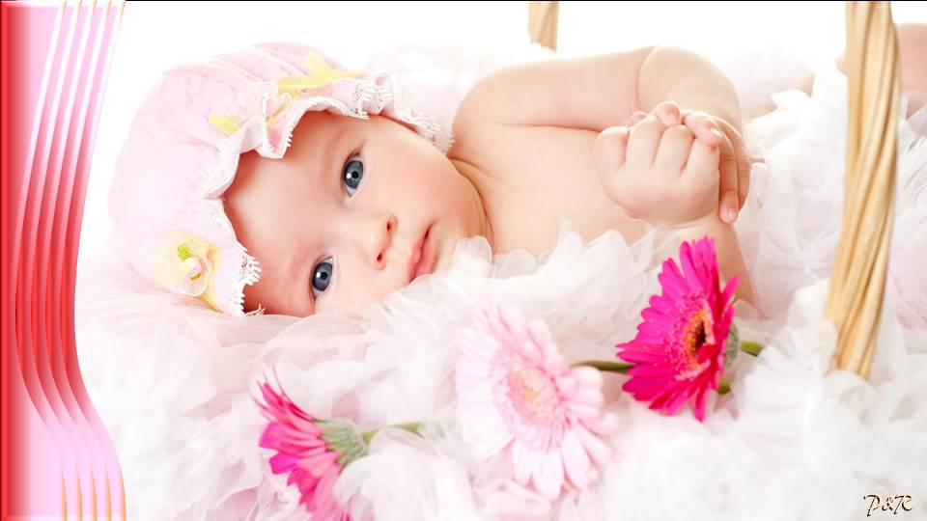

Slide 12
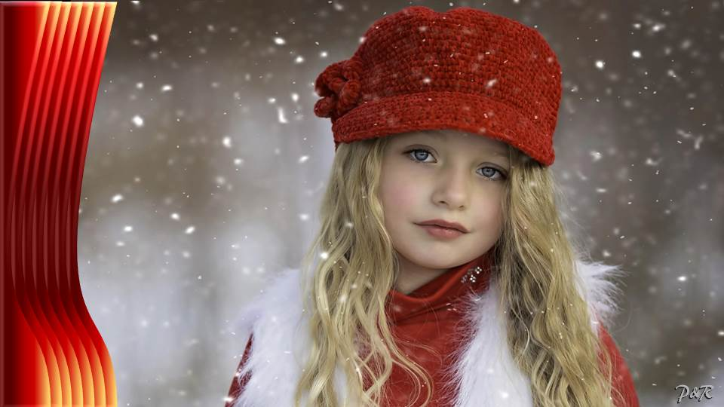

Slide 13

Los buenos padres...
... no dan oportunidades a sus hijos,
les enseñan a buscarlas, a crearlas y a aprovecharlas.

Slide 14


Slide 15
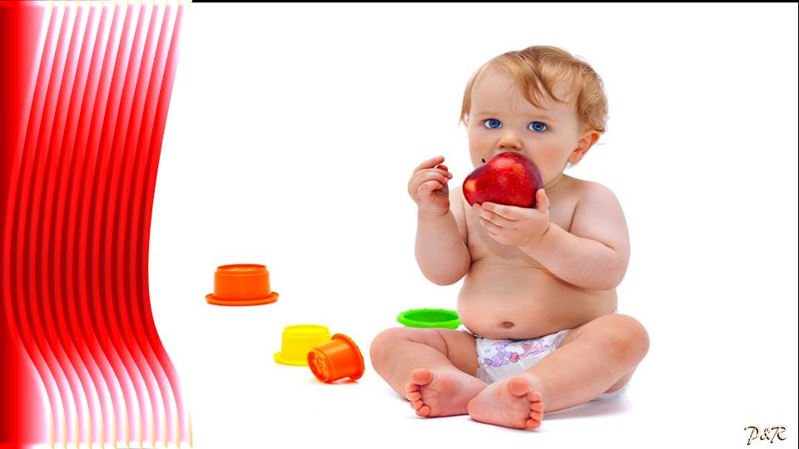

Slide 16


Slide 17

Los buenos padres...
... no dan a sus hijos lo mejor para que sean felices, les enseñan a disfrutar y a encontrar lo mejor, aun en lo más sencillo.

Slide 18
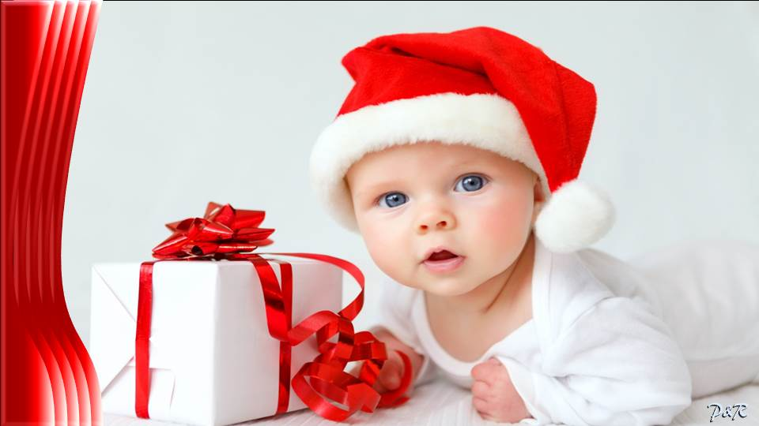

Slide 19


Slide 20
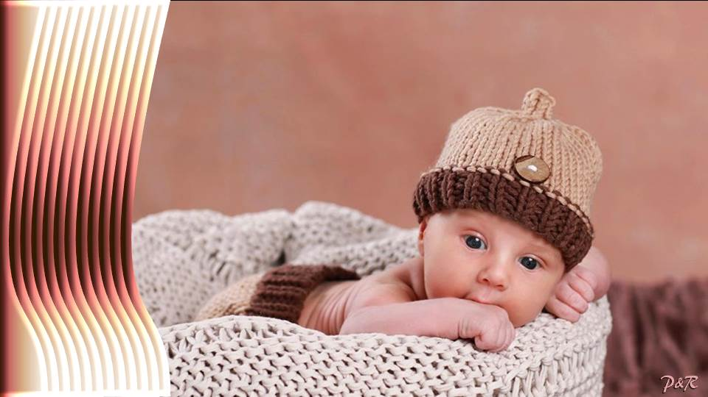

Slide 21

Los buenos padres...
…no enseñan a sus hijos a superar siempre a los demás, sino a superarse a sí mismos.

Slide 22
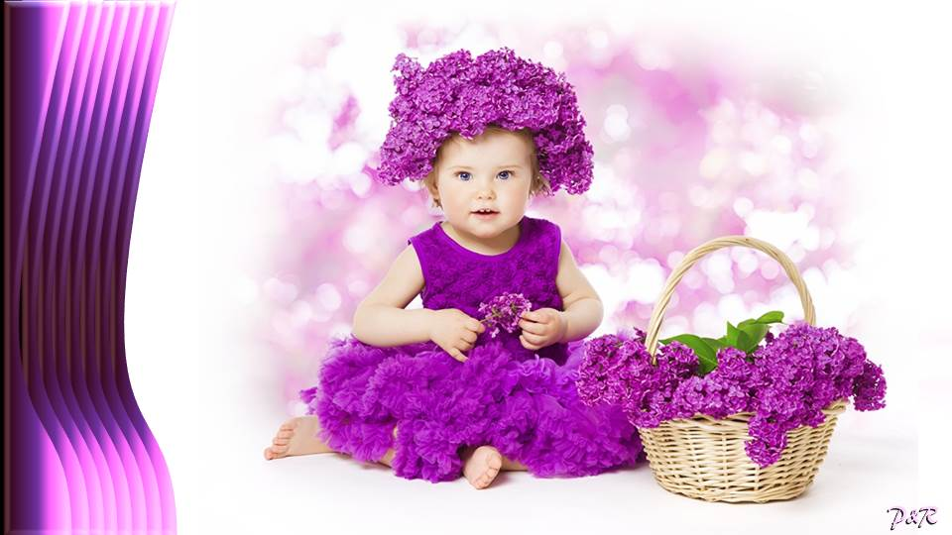

Slide 23


Slide 24
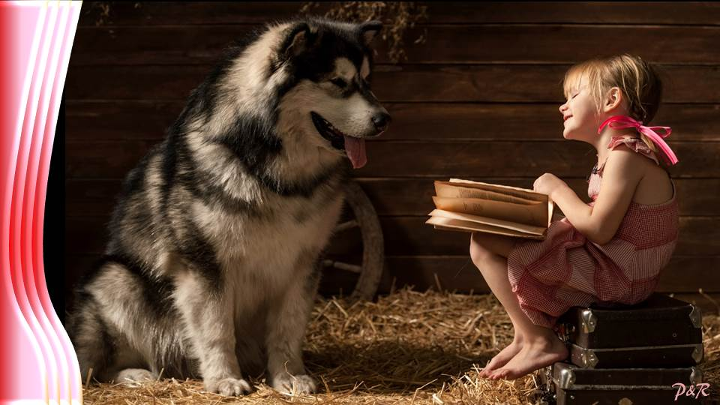

Slide 25
Los buenos padres...
... no enseñan a sus hijos a decir todo lo que piensan, les enseñan que lo que pensamos, con frecuencia, no es la verdad absoluta y que debemos ser cautelosos al expresar nuestras opiniones, teniendo en cuenta los sentimientos de los demás.

Slide 26


Slide 27
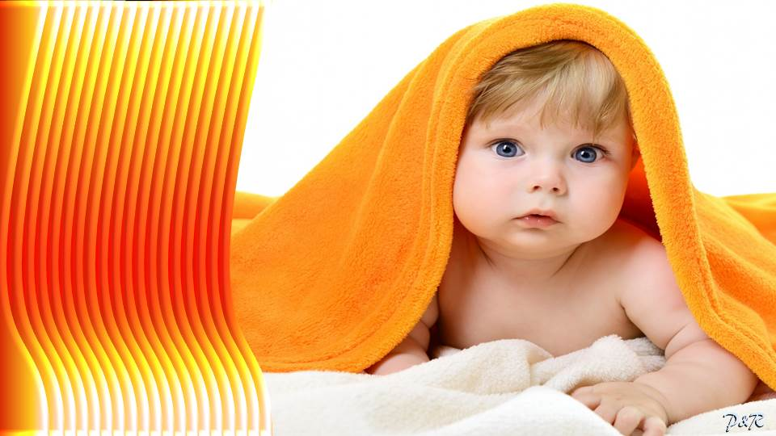

Slide 28
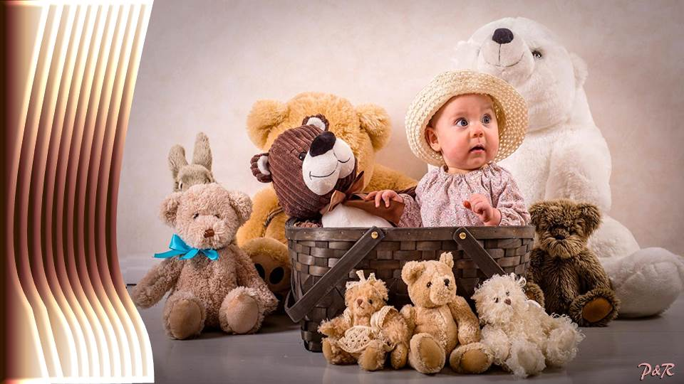

Slide 29

Los buenos padres...
... no resuelven todos los problemas a sus hijos,
les enseñan a asumir responsabilidades y a aprender de sus errores.

Slide 30
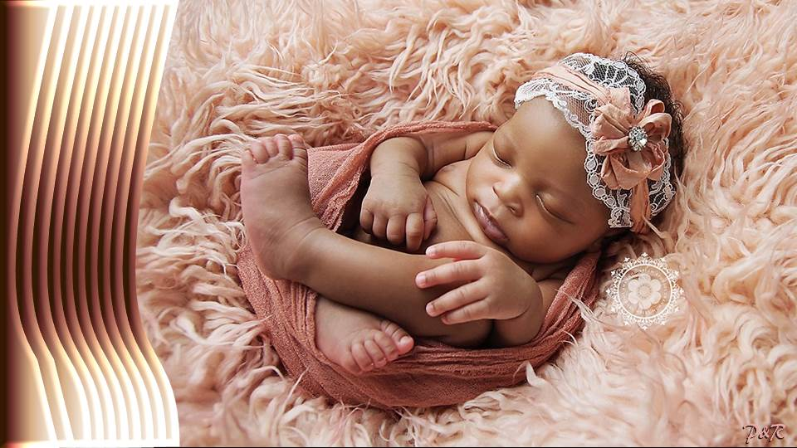

Slide 31


Slide 32
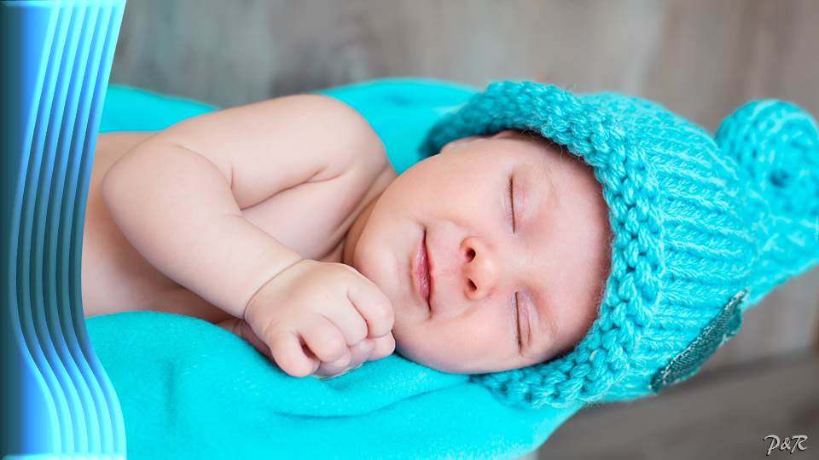

Slide 33

Los buenos padres...
... no evitan a sus hijos todos los fracasos, les muestran que el fracaso es parte del camino hacia el éxito.

Slide 34


Slide 35


Slide 36


Slide 37
Los buenos padres...
... no convencen a sus hijos de su importancia en la sociedad, les enseñan que sirviendo se volverán importantes para ella.

Slide 38
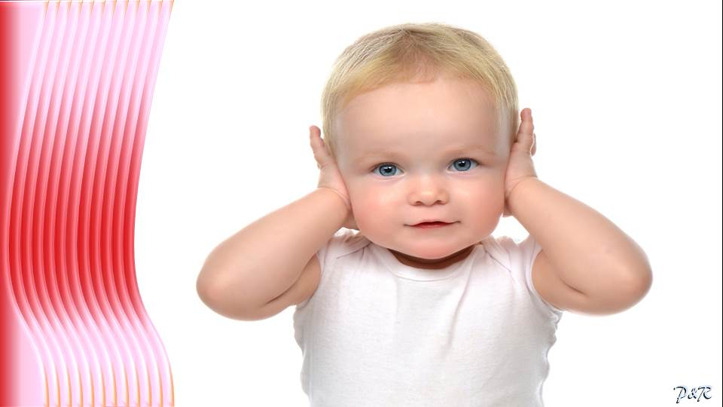

Slide 39
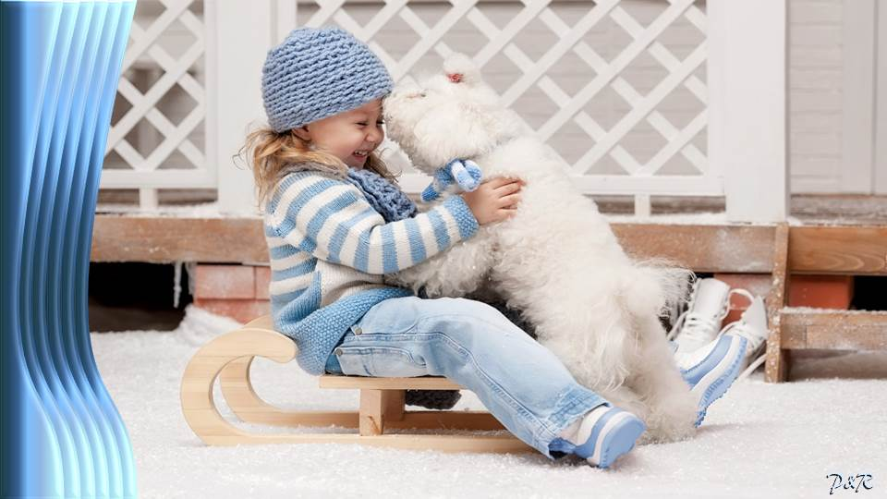

Slide 40
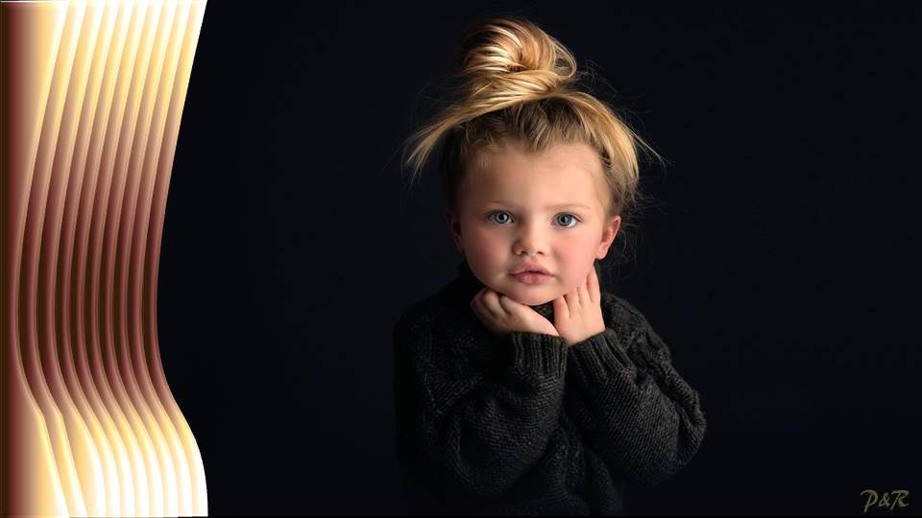

Slide 41

Los buenos padres...
... no enseñan a sus hijos a ser críticos y resentidos ante las injusticias, les enseñan a contribuir en paz y a construir la justicia.

Slide 42


Slide 43
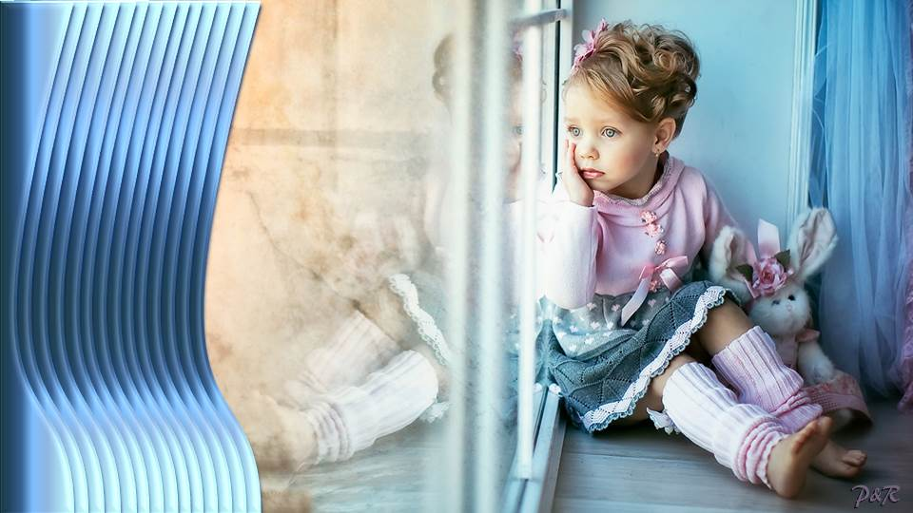

Slide 44


Slide 45

Y vosotros, padres, no provoquéis a ira a vuestros hijos, sino criadlos en la disciplina e
instrucción del Señor.
Efesios 6:4
Enseña al niño el camino en que debe andar, y aun cuando sea viejo no se apartará de él.
Proverbios 22:6
Corrige a tu hijo y te dará descanso, y dará alegría
a tu alma.
Proverbios 29:17

Slide 46




Slide 47









¿Te ha gustado?
Puedes ver más entrando
Aquí
Además puedes recibir powerpoints en tu correo electrónico suscribiéndote aquí:
Esta presentación powerpoint ha sido creada y compartida única y exclusivamente para mispps.com

